Slide 1


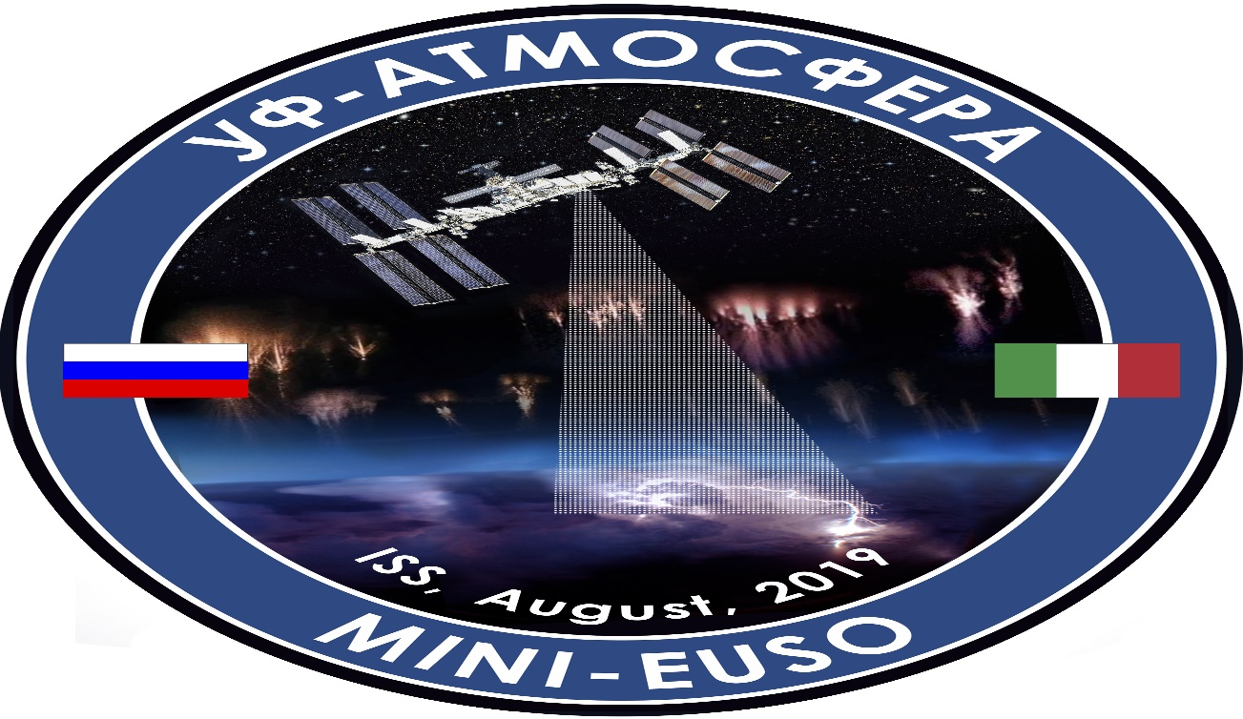
Эксперимент «УФ атмосфера» (Mini-EUSO) – широкоугольный линзовый телескоп на борту МКС
Павел Климов
НИИЯФ МГУ
От имени коллаборации JEM-EUSO
36-я Всероссийская конференция по космическим лучам, 2020 г.

Slide 2
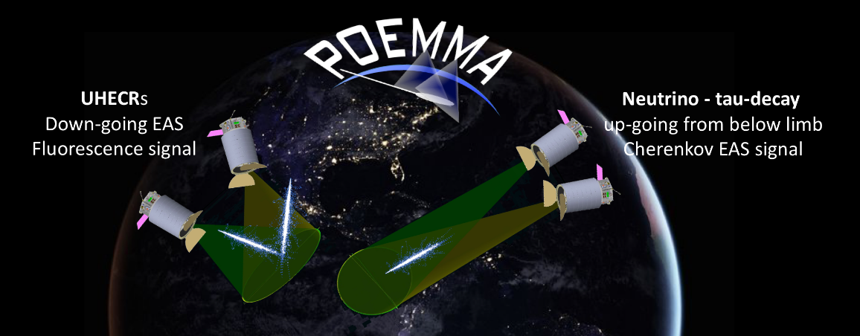
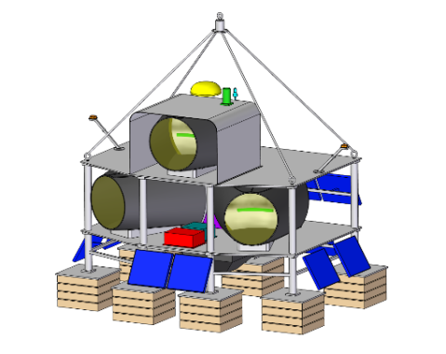
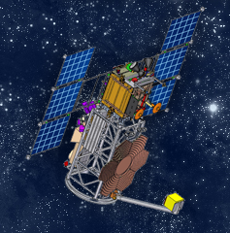
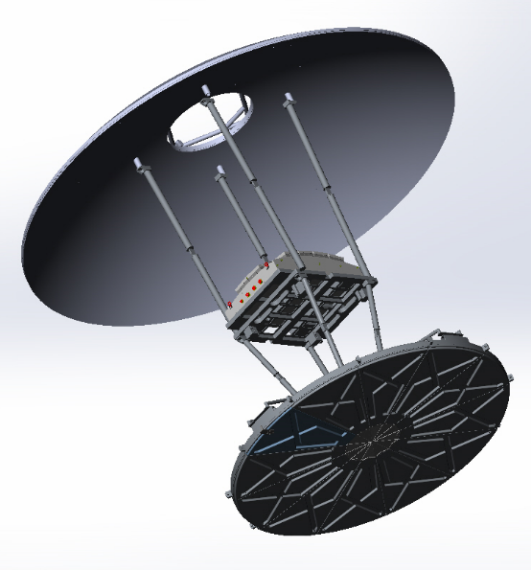
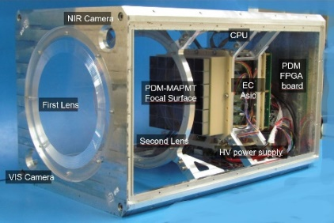
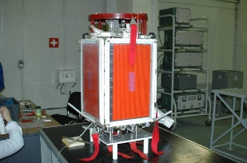
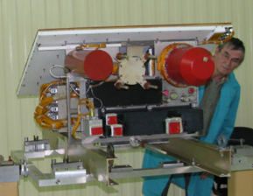
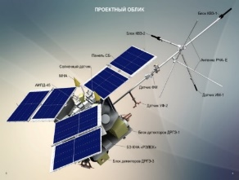
Программа реализации орбитального детектора КЛ ПВЭ
EUSO-SPB-2
2021
TUS
(2016)
Tatiana-1 (2005)
Tatiana-2 (2009)
УФ атмосфера/ Mini-EUSO(2019)
K-EUSO
Vernov
(2014)

Slide 3
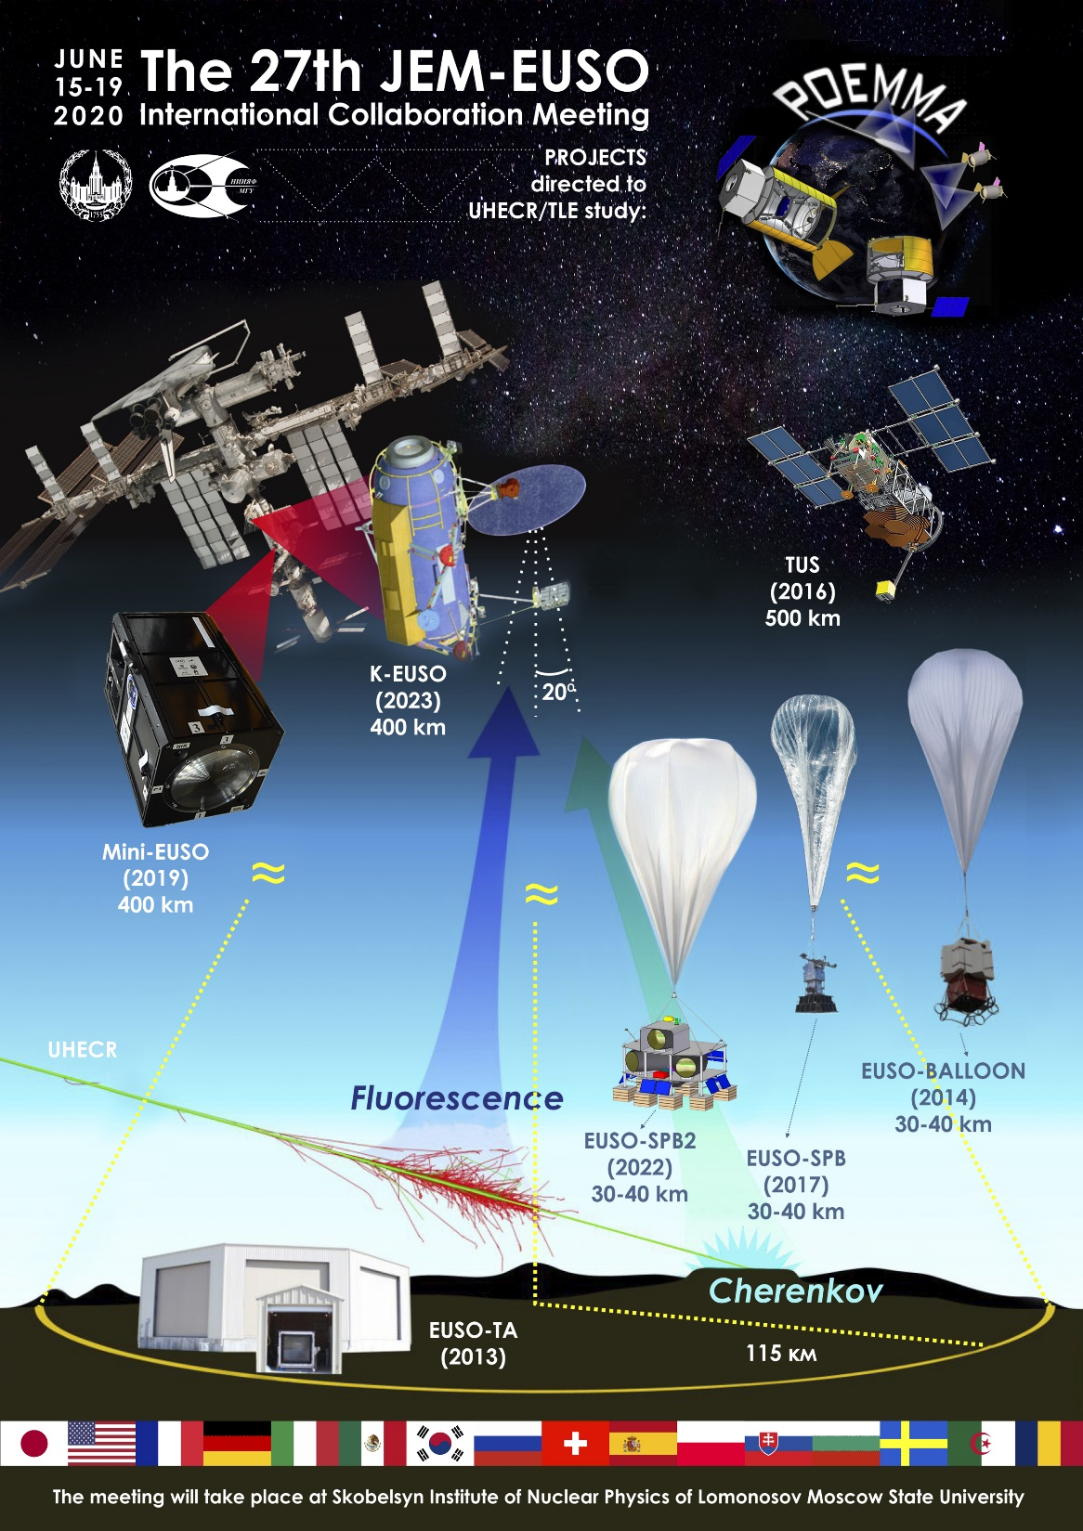
JEM-EUSO Program
TIME
EUSO-TA 2013
EUSO-BALLOON 2014
EUSO-SPB-01 2017
MINI-EUSO/UV 2019
New EUSO-TA 2020
EUSO-SPB-02 2022
K-EUSO 2023
POEMMA

Slide 4
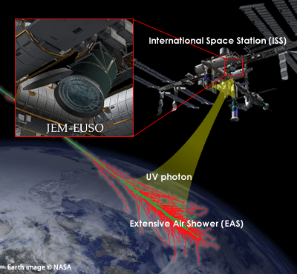
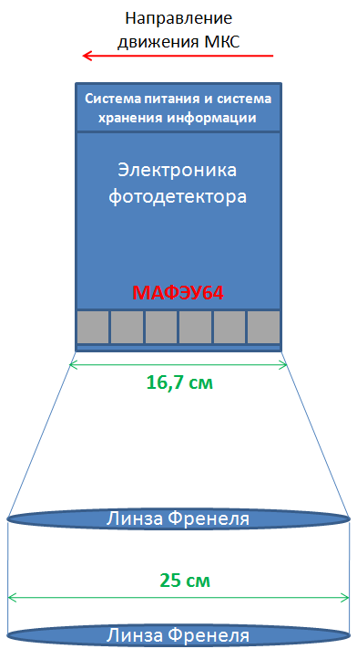
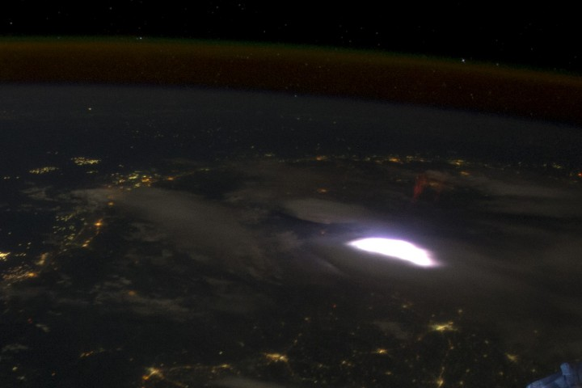
Цели эксперимента
Технологические
Научные

Slide 5
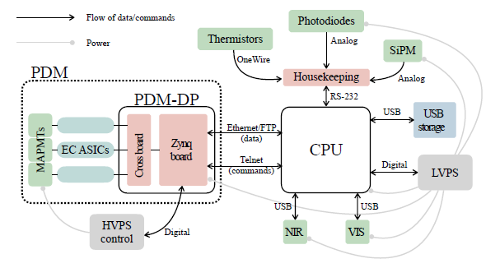
Основные технические параметры НА
НА «УФ атмосфера» – линзовый телескоп
Габаритные размеры | 370×370×620 мм
Диапазон длин волн наблюдения | УФ: 300 – 450 нм
Поле зрения | 36˚× 36˚ = 0.42 ср
Входной зрачок Диаметр Площадь | 25 см 490 см²
Фокусное расстояние | 25 – 27 см
Размер ячейки | 3 мм
Число ячеек число 64-канальных МАФЭУ | 2304 36
Разрешение изображения объекта в атмосфере | 4.5 – 5 км
Площадь обзора атмосферы | 260 км × 260 км = 6.8·10⁴ км²
Максимальное временное разрешение | 2.5 мкс

Slide 6
Уникальность аппаратуры
Преимущество НА «УФ атмосфера» перед остальными аналогами состоит в совмещении в одном приборе высокой чувствительности, высокого временного разрешения и широкого поля зрения.
НА «УФ атмосфера» обладает очень широким полем зрения (около 40 градусов) с пространственным разрешением (5 км).
НА «УФ атмосфера» имеет высокое временное разрешение: 2,5 мкс.
НА «УФ атмосфера» имеет высокую чувствительность, которая определяется площадью входного окна детектора. Она на три порядка больше, чем у детекторов УФ излучения на спутниках МГУ («Татьяна», «Вернов»).
В НА «УФ атмосфера» реализована многоуровневая система отбора событий, которая позволяет производить регистрацию в разных временных шкалах: с разрешением 2,5 мкс, 320 мкс и 40 мс. Причем, измерения с разрешением 40 мс происходят непрерывно в мониторинговом режиме вдоль всей траектории движения МКС на ночной стороне орбиты.

Slide 7
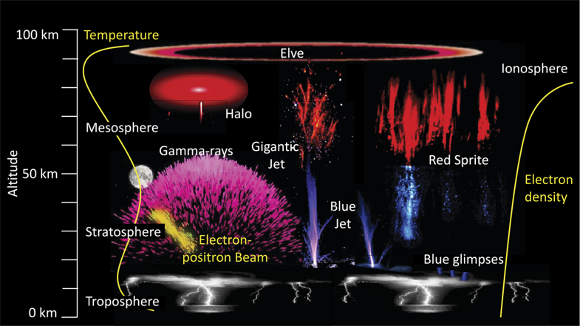
Цели и задачи эксперимента
УФ излучение ночной атмосферы Земли
мониторинг и картография УФ свечения атмосферы;
измерения энергичных транзиентных атмосферных процессов грозового происхождения: «спрайтов», «джетов», «эльфов» и пр.;
анализ антропогенного влияния на верхние слои атмосферы;
регистрация гравитационных волн от цунами и биолюминесценции океанов;
исследование воздействия космических энергичных излучений на атмосферу Земли;
исследование гипотетических частиц странной кварковой материи – «нуклеаритов».

Slide 8
Стадии развития проекта
Идея эксперимента и заявка в Роскосмос – 2014 г.
Включение проекта в долгосрочную программу НПИ на РС МКС – 2015 г.
Защита эскизного проекта – 2017 г.
Соглашение между ГК Роскосмос и Итальянским космическим агентством о совместной реализации. Изготовление опытного образца – 2018 г.
Изготовление и испытания летного образца – 2018-2019
Предполетные тесты и запуск – август 2019 г.

Slide 9
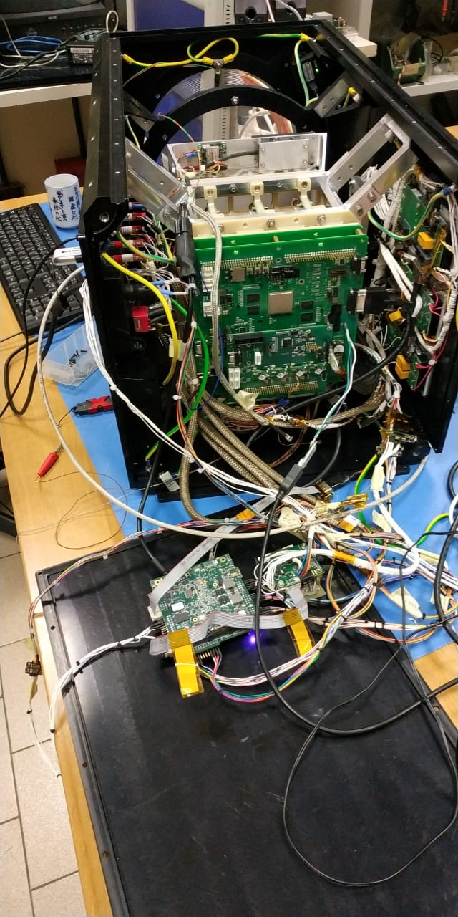
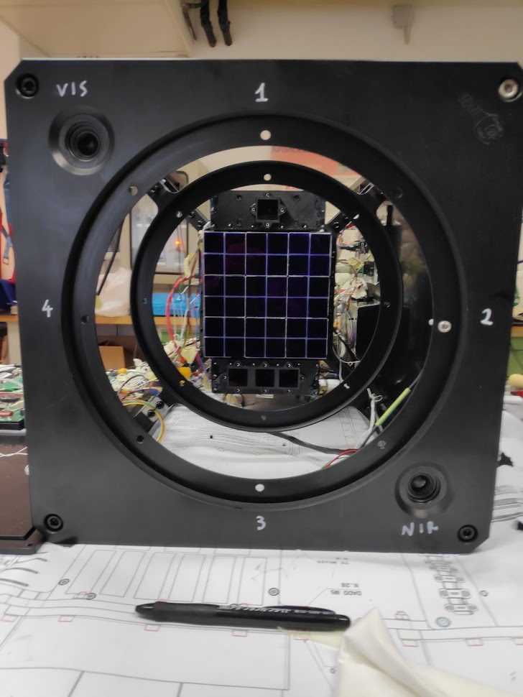
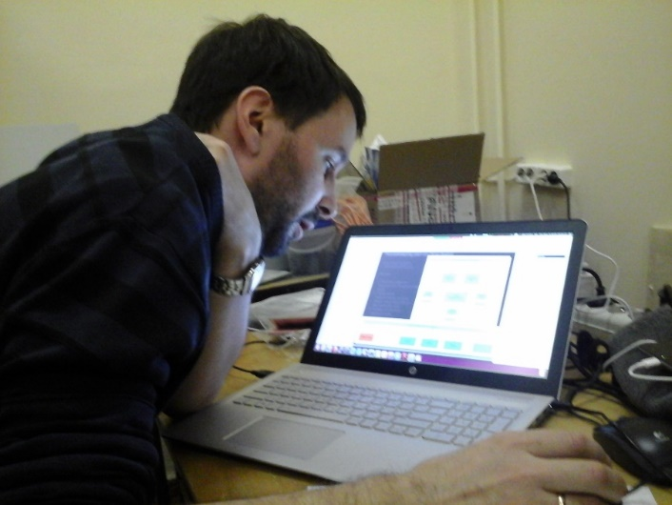
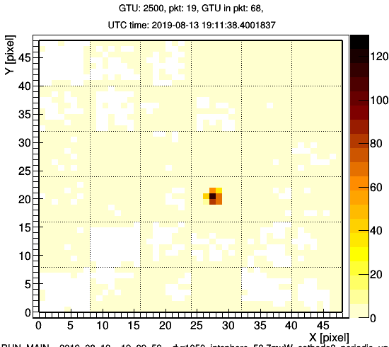
Лабораторные испытания (2018)

Slide 10
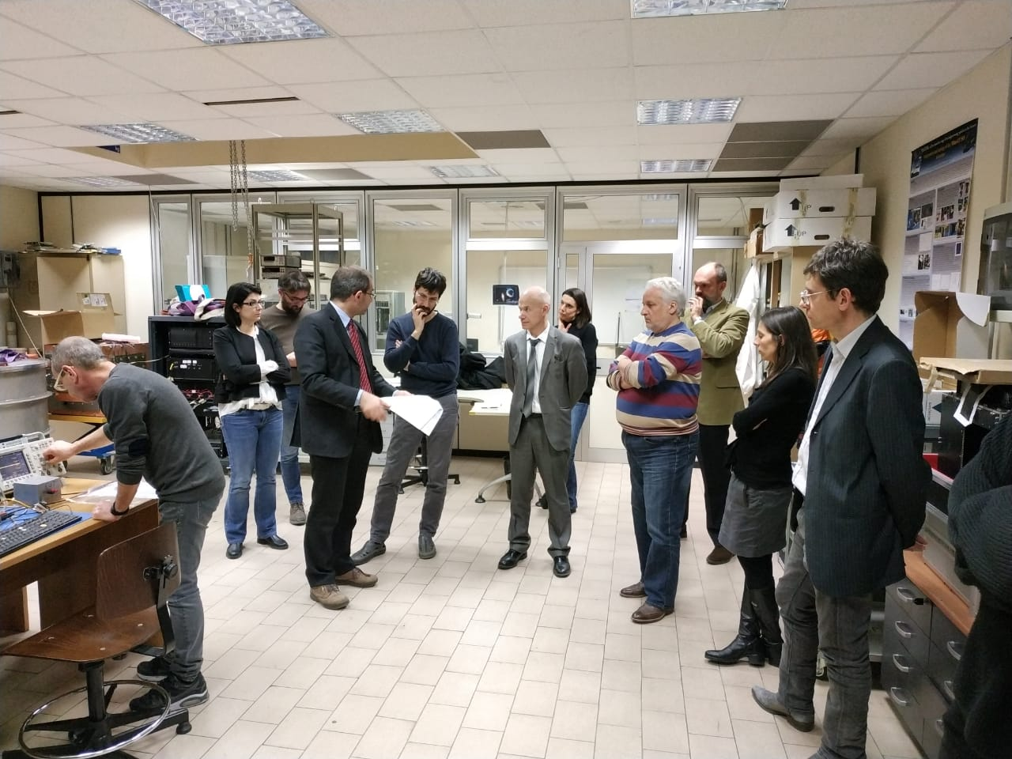
Испытания на электромагнитную совместимость,Kayser, Италия
Приемо-сдаточные испытания (Университет Тор Вергата, Рим)
Виброиспытания,
Kayser, Италия

Slide 11
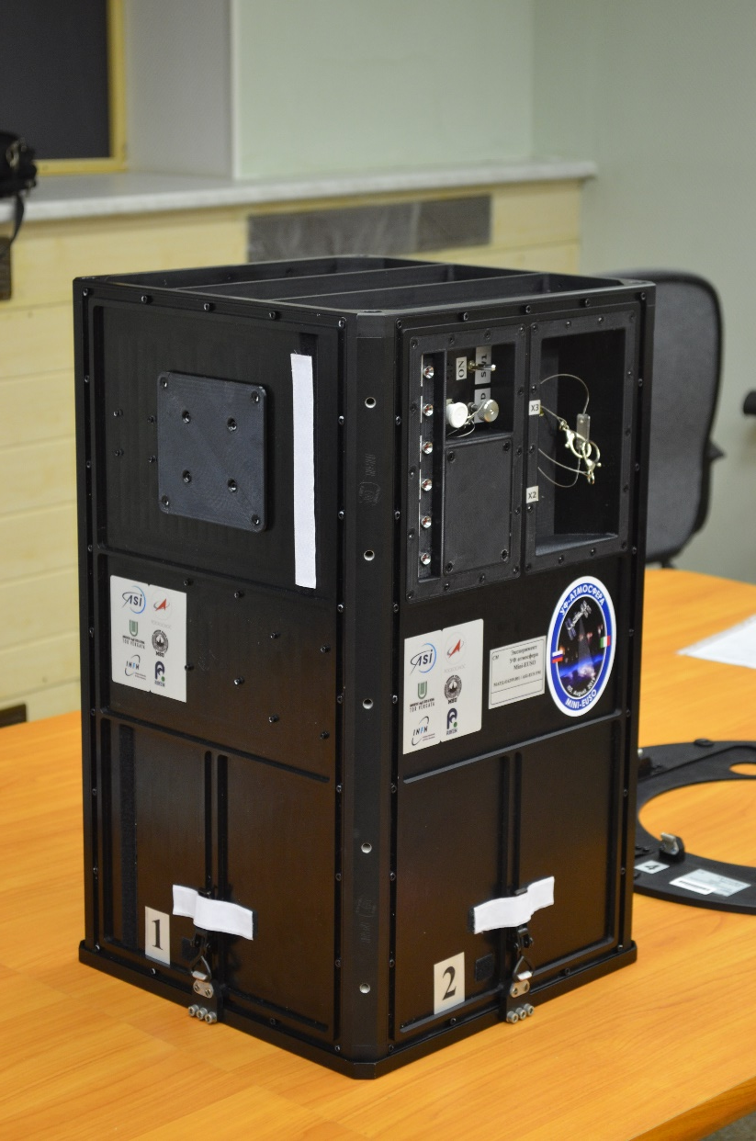
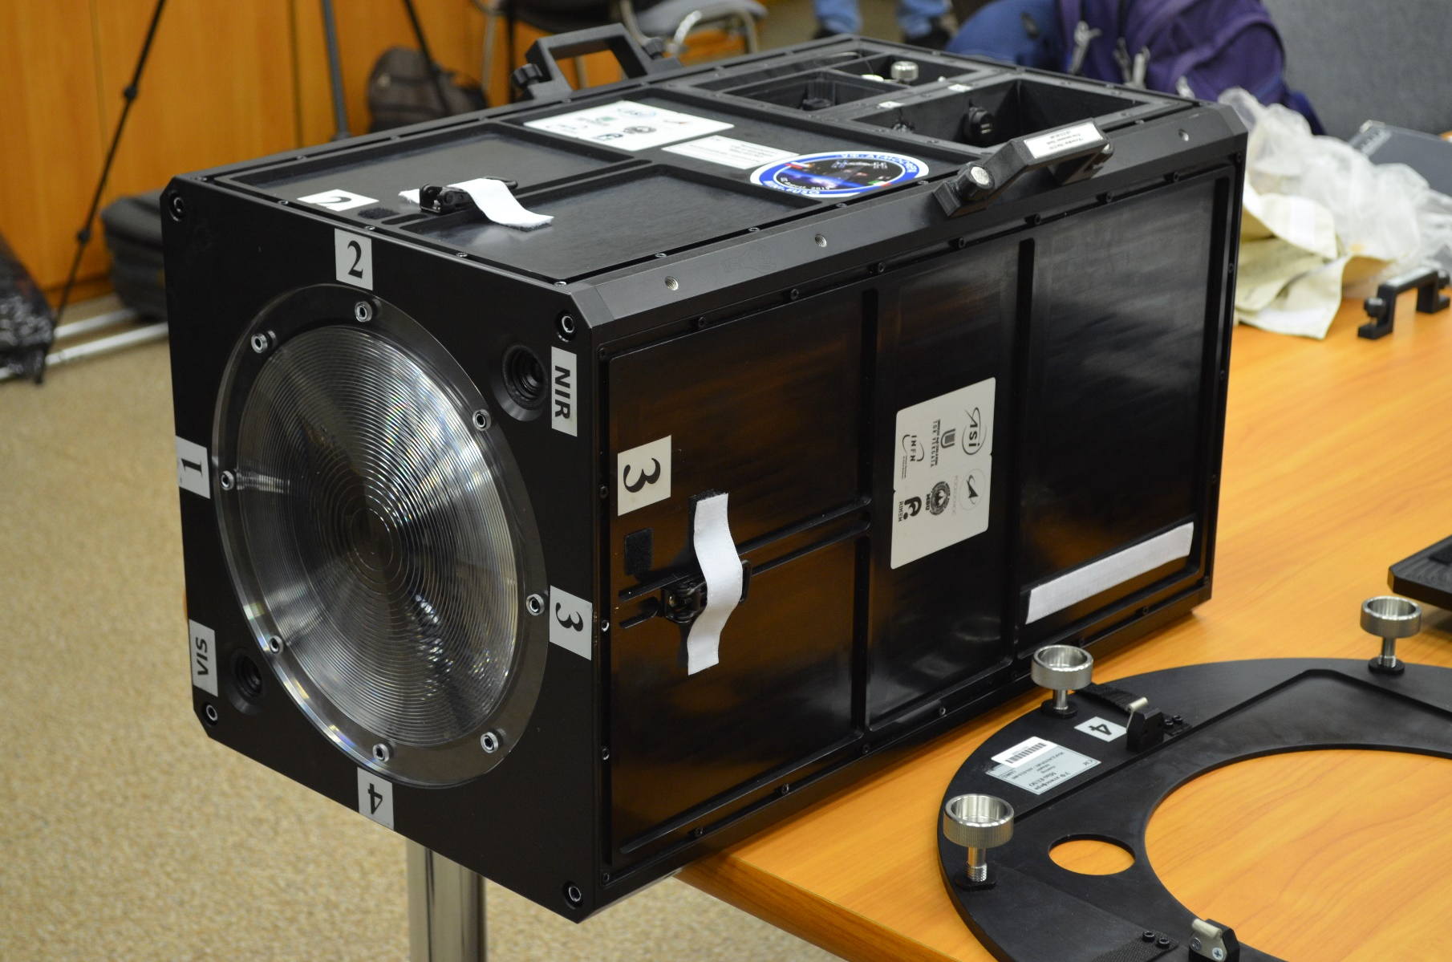
На Байконуре

Slide 12
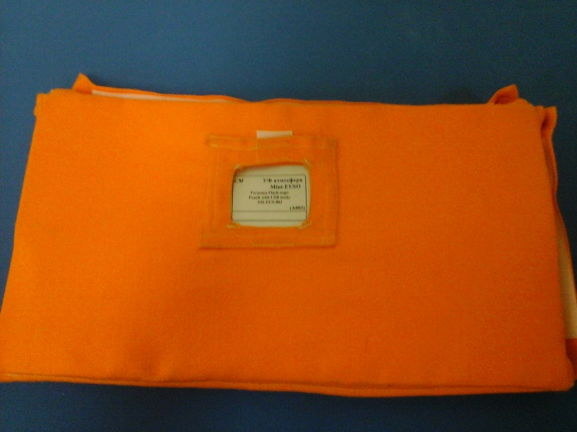
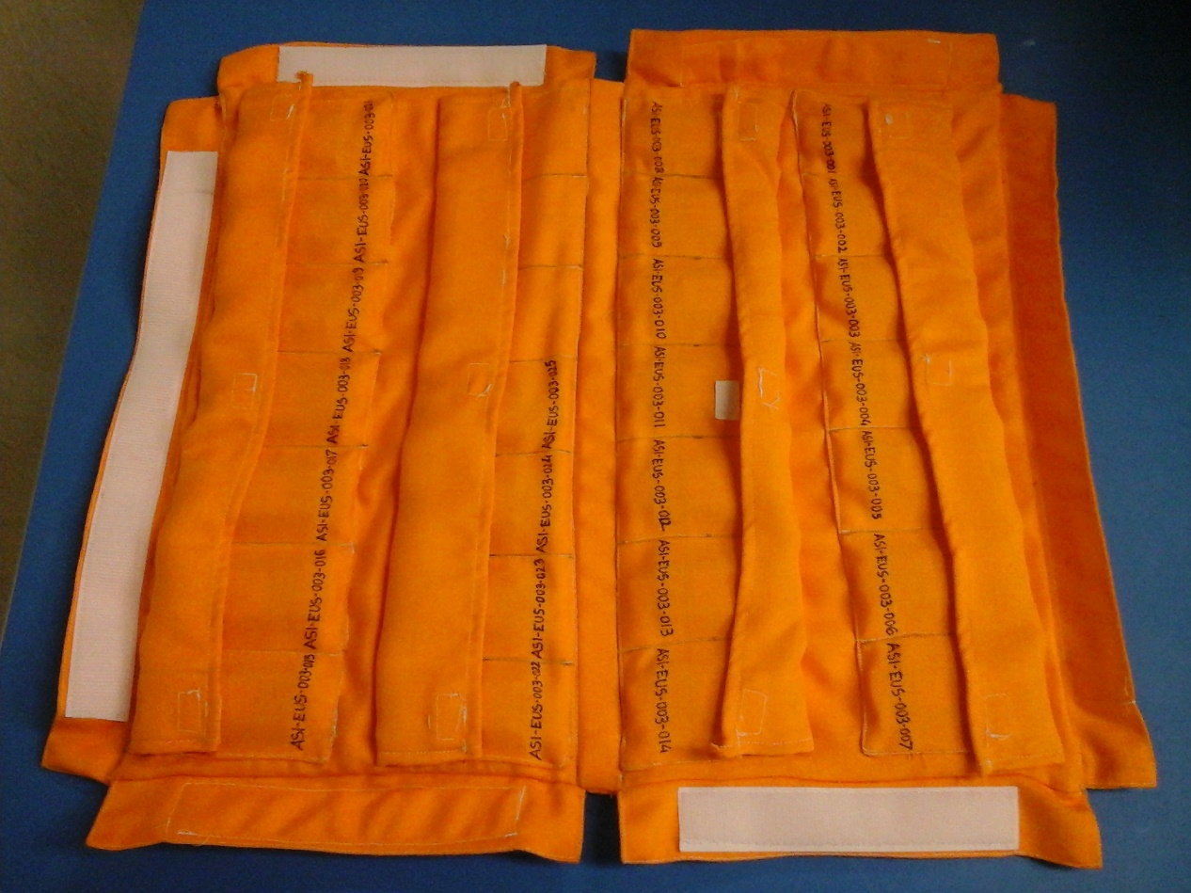
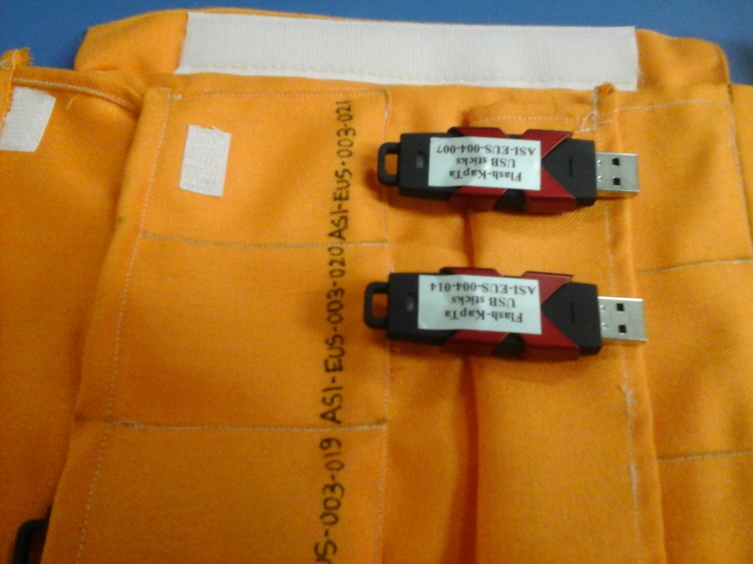
Укладки Flash-карт

Slide 13
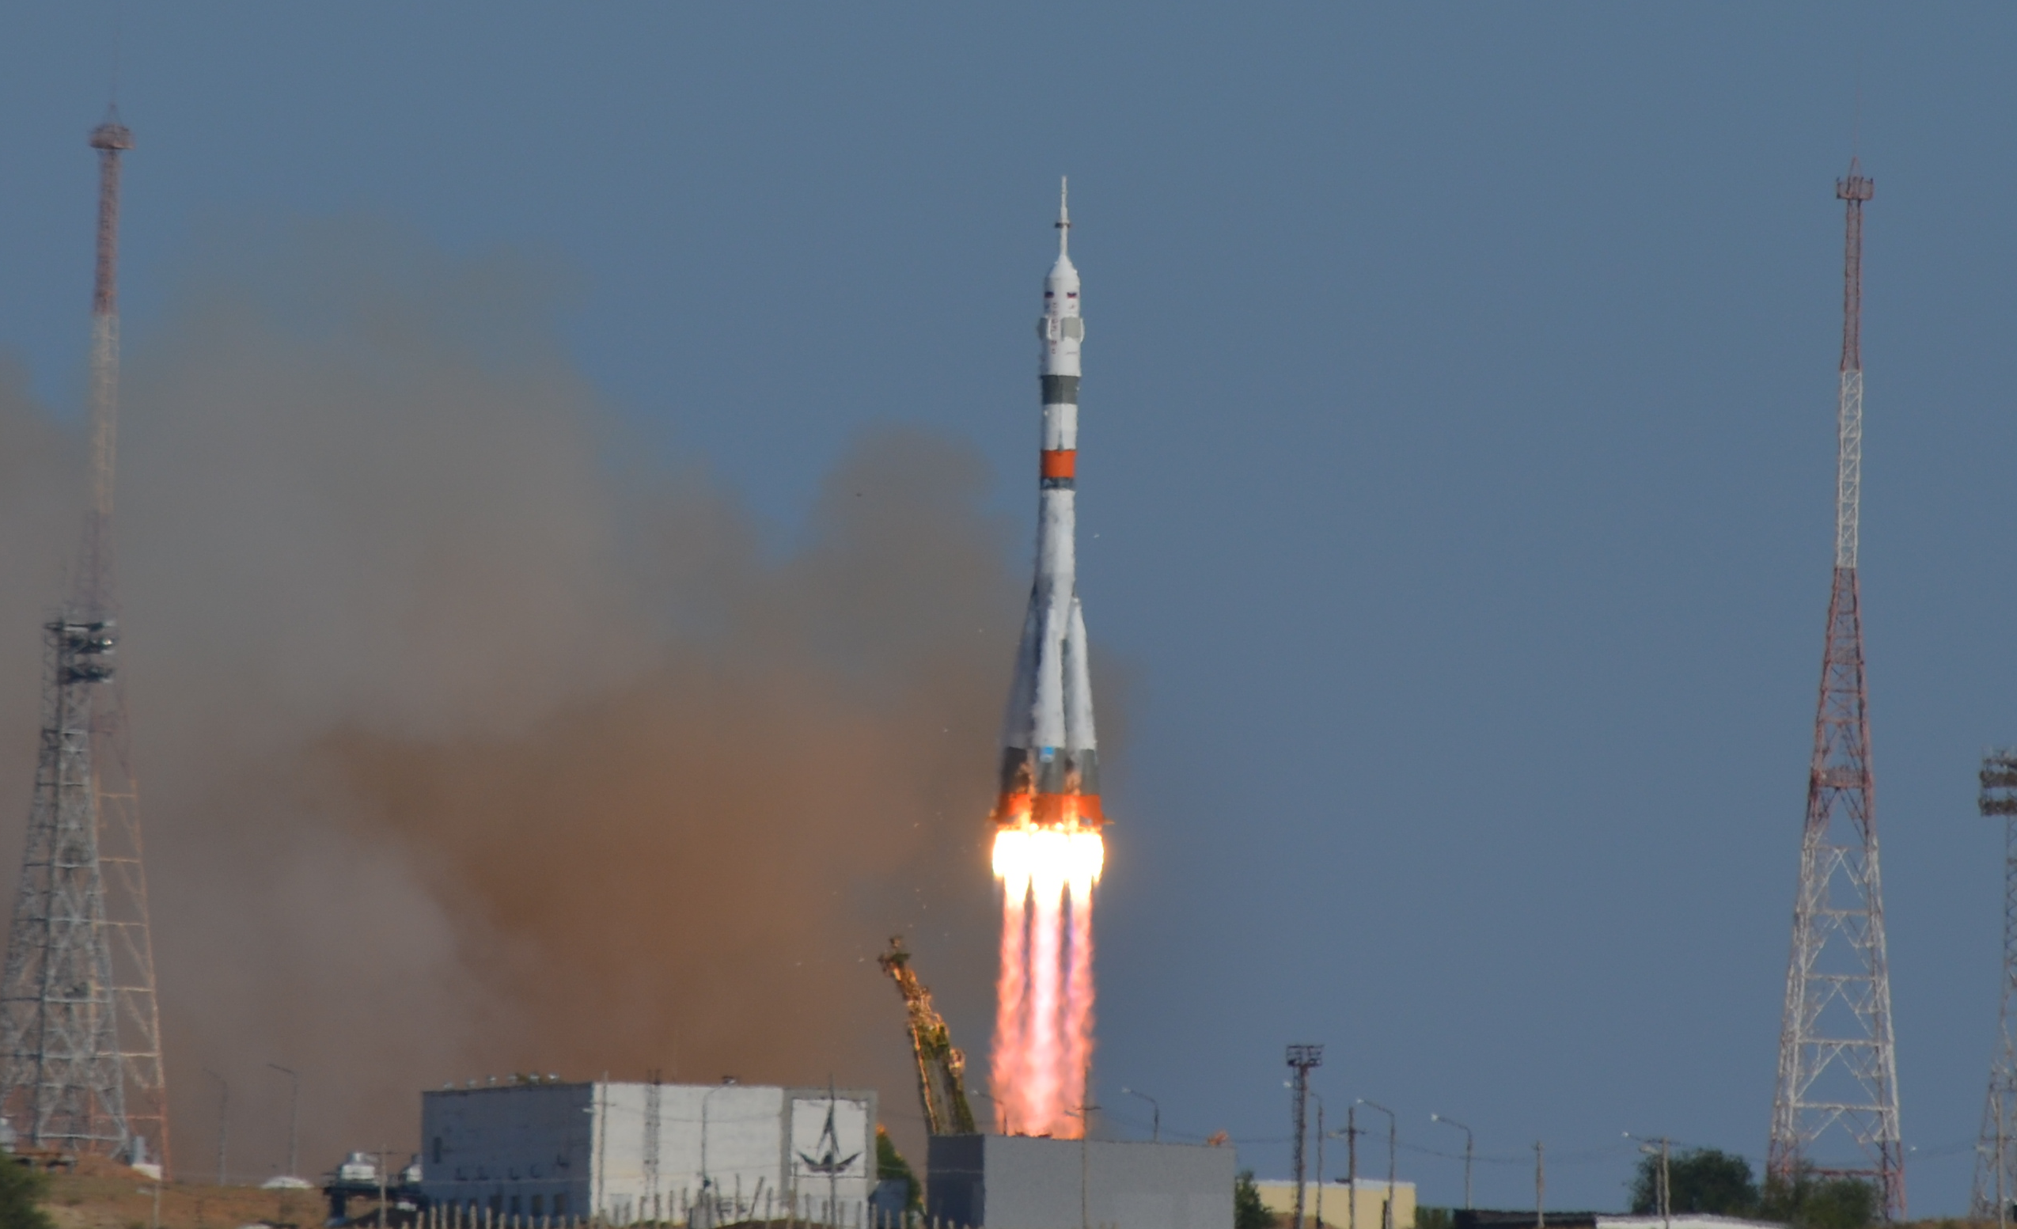
Успешно запущен 22.08.2019, доставлен на борт МКС 27.08.2019
Проведено 26 сеансов КЭ

Slide 14
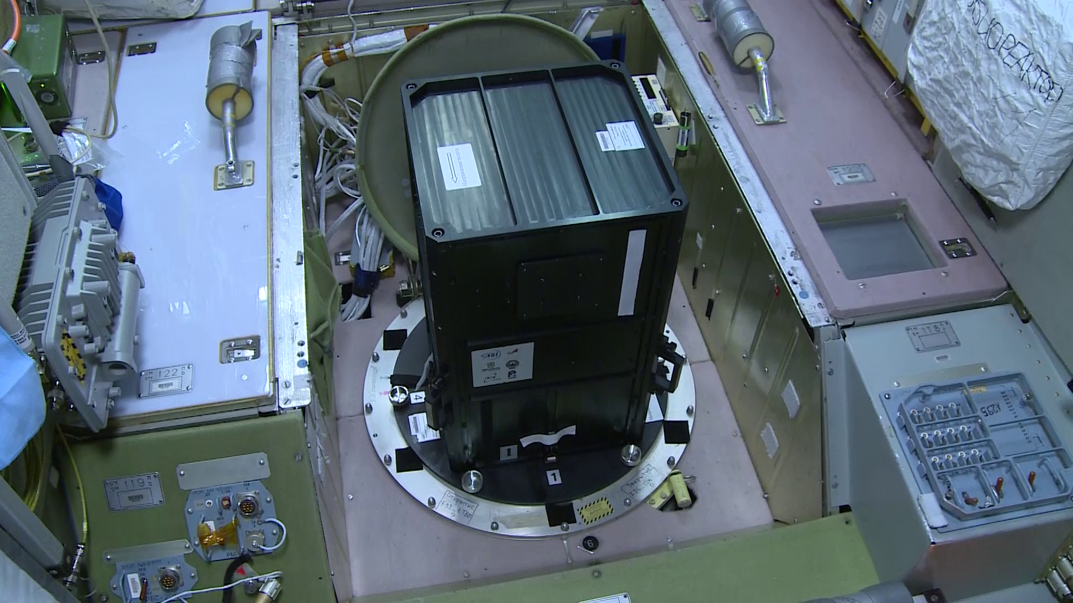
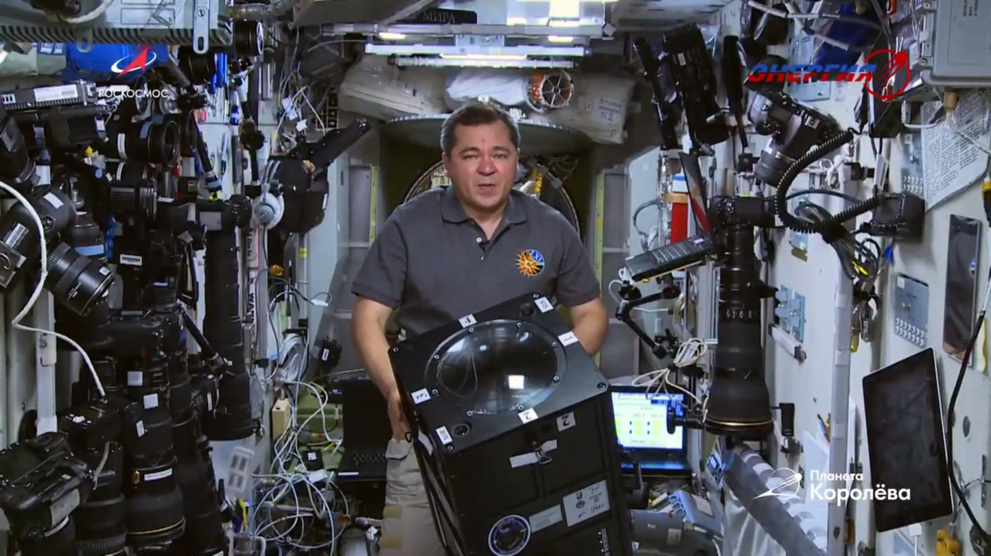
УФ атмосфера (Mini-EUSO) на борту
Космонавт Роскосмоса О.И. Скрипочка в ходе проведения подготовки к первому сеансу КЭ «УФ атмосфера» (съемка ПАО «РКК «Энергия»).

Slide 15
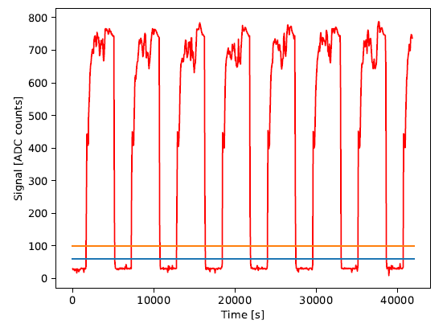
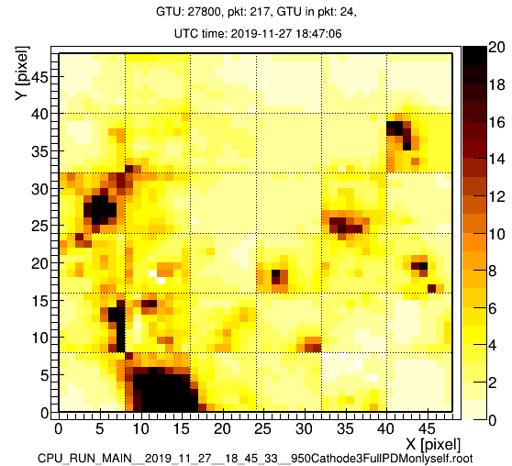
Мониторинг УФ свечения
Измерения основного телескопа
V_{МКС}
Данные датчика День/Ночь

Slide 16
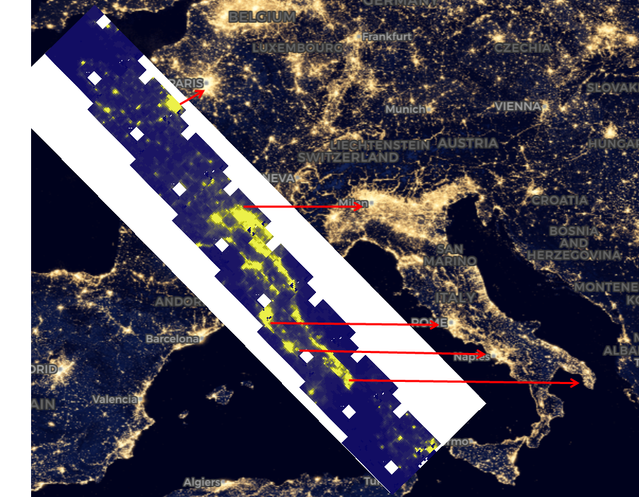

Slide 17
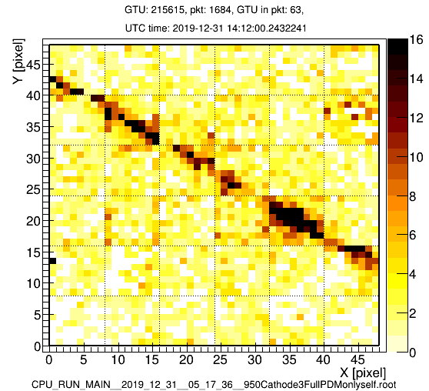
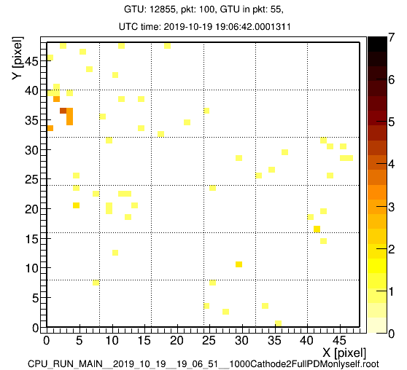
Частицы попадающие непосредственно в прибор

Slide 18
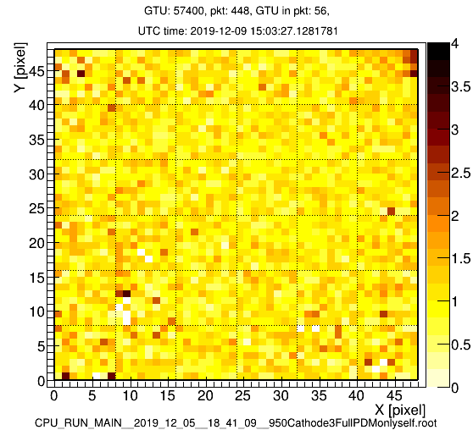
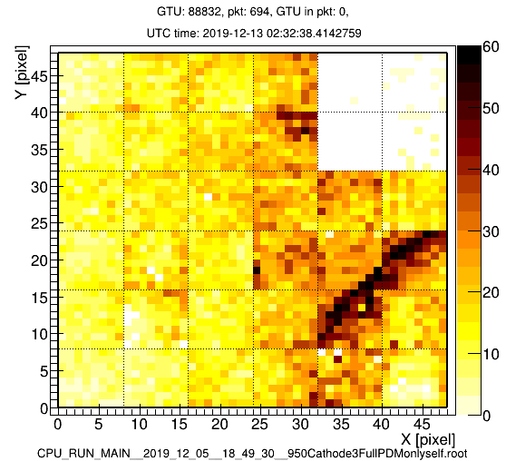
Транзиентные атмосферные явления ELVE

Slide 19
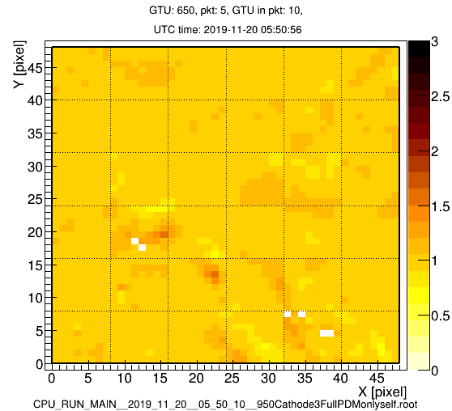
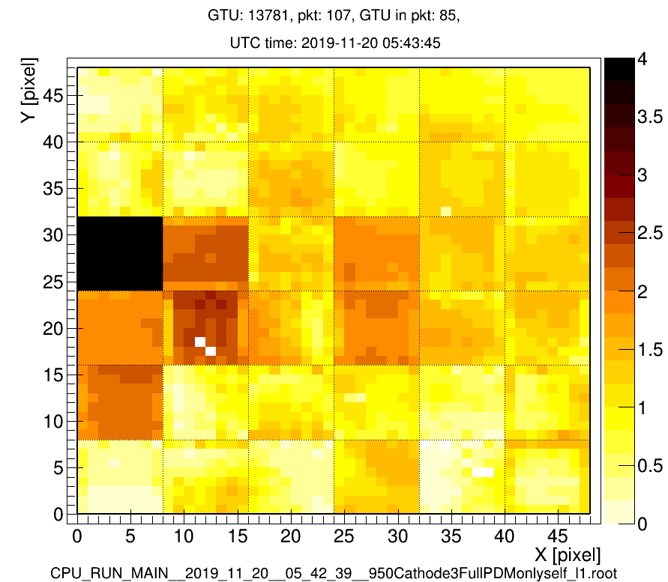
Метеоры
За время работы детектора зарегистрировано более 1000 метеоров

Slide 20
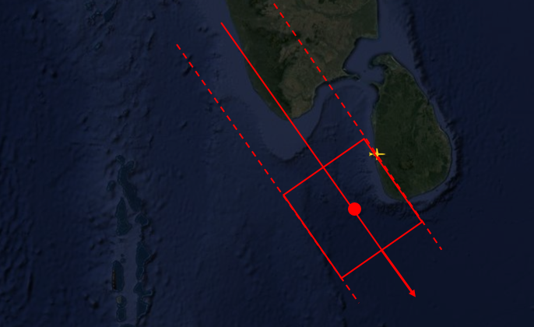
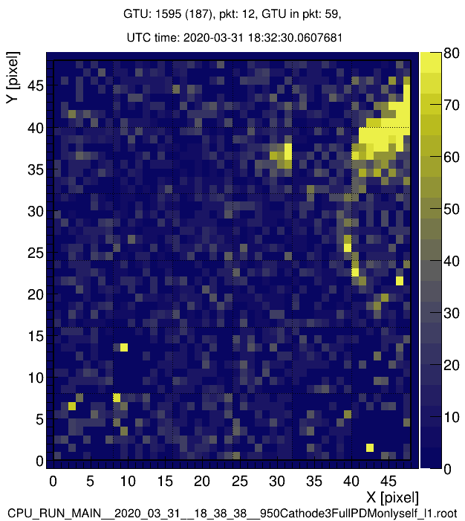
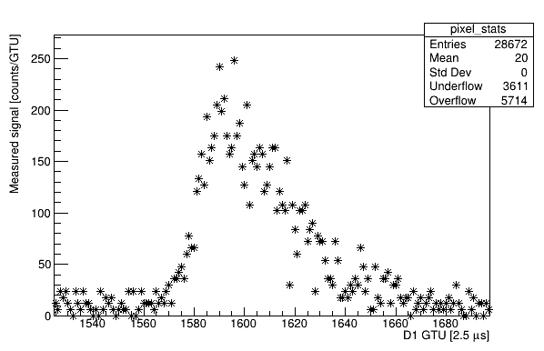
Необычная внегрозовая вспышка

Slide 21


Спасибо за внимание!
Космический эксперимент «УФ атмосфера» успешно работает на борту МКС в течение года, проведено 26 сеансов.
Проведены измерения грозовых транзиентных явлений, метеоров, антропогенного свечения. Проведен предварительный анализ 10 % данных.
Аппаратура обеспечивает летные испытания элементов и систем детектора космических лучей предельно высоких энергий «КЛПВЭ» (K-EUSO).

